Slide 1
ПМ 04. МДК 04.02 Безопасная среда для пациента и персонала Тема: «Защитная одежда ЛПУ».
Государственное бюджетное профессиональное учреждение
«Новороссийский медицинский колледж»
Министерства здравоохранения Краснодарского края.
Подготовил:
Преподаватель
Панченко Ольга Константиновна.

Slide 2
Медсестра - это образец чистоты и аккуратности. Медсестра имеет постоянный контакт с больными в любом лечебном учреждение, поэтому она должна постоянна следить за своим внешним видом.

Slide 3
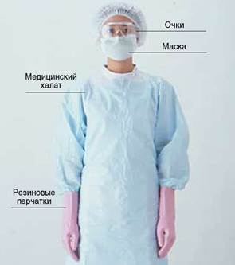
Внешний вид медсестры.
Одежда медсестры. Это установленная форма по нормам больницы, халат или брючный костюм, должен быть в идеальном состоянии. Чистая и отглаженная форма, удобная и бесшумная сменная обувь. Волосы должны быть чистыми и спрятаны под шапочку. А в процедурном кабинете, помимо шапочки, еще и маска и медицинские перчатки. Умеренность в косметике и парфюмерии. Украшения должны быть по минимуму, кольца и браслеты снимаются в начале рабочей смены. От медсестры не должны исходить никакие отталкивающие запахи. Будь то запах табака, парфюмерии или еды. Есть такие пациенты, у которых это может вызвать аллергическую реакцию. Все во внешнем виде медсестры должно олицетворять аккуратность и подтянутость, чтобы вызвать доверие пациента и позволить ему чувствовать себя спокойно в руках такой медсестры.
Внешний вид медсестры - это оплот медучреждения и доверия пациентов.

Slide 4
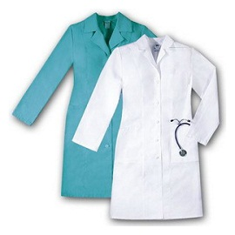
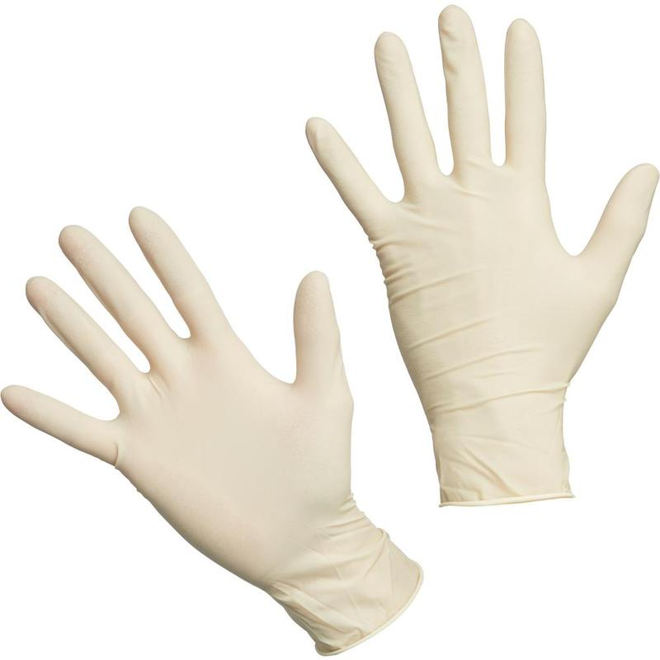
Защитная одежда
ХАЛАТЫ обеспечивают более полную защиту, но быстрее промокают и инфицируются. Применяя халаты и фартуки для ухода, необходимо ограничить их использование одной процедурной, после которой их следует сменить.
ПЕРЧАТКИ (чистые или стерильные) – часть защитной одежды. Их надевают при: контакте с кровь, биологическими жидкостями; нарушении целостности кожи на руках м/с и(или) у пациента; необходимость работать с предметами, материалами или инструментами.
Стерильные перчатки можно надевать без посторонней помощи.

Slide 5
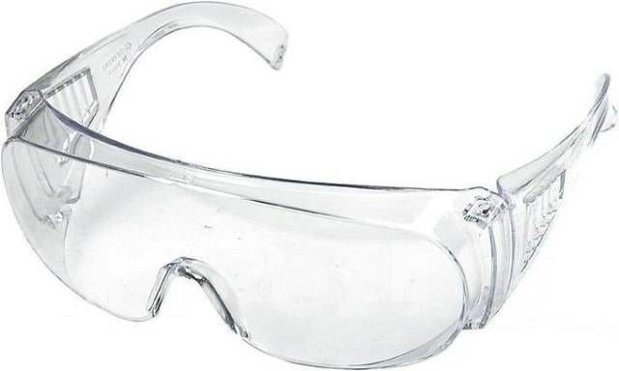
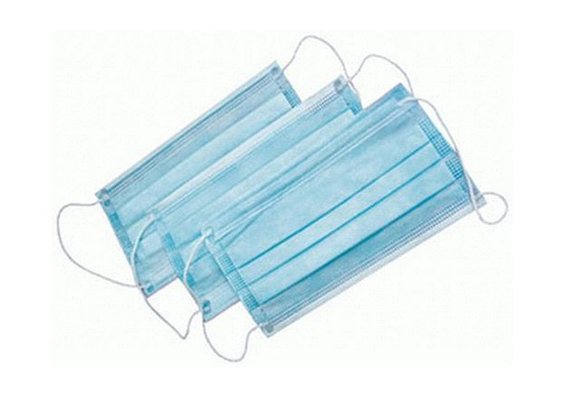
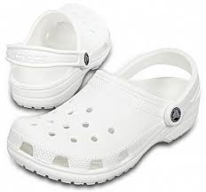
МАСКИ обеспечивают минимальную защиту от микроорганизмов, передающихся воздушно-капельным путем. Маску все равно следует надевать, но носить непрерывно можно не более 2ч.
ОБУВЬ И МЕДИЦИНСКИЕ ШАПОЧКИ не защищают от инфекции, но предотвращает распространение инфекции в ЛПУ.
ЗАЩИТНЫЕ ОЧКИ И ЩИТКИ могут защитить глаза, нос, рот от попадания в них крови и др. биологической жидкости.
Пользуясь защитной одеждой, важно правильно снять ее, чтобы не загрязнить свои руки, одежду и окружающие предметы!

Slide 6
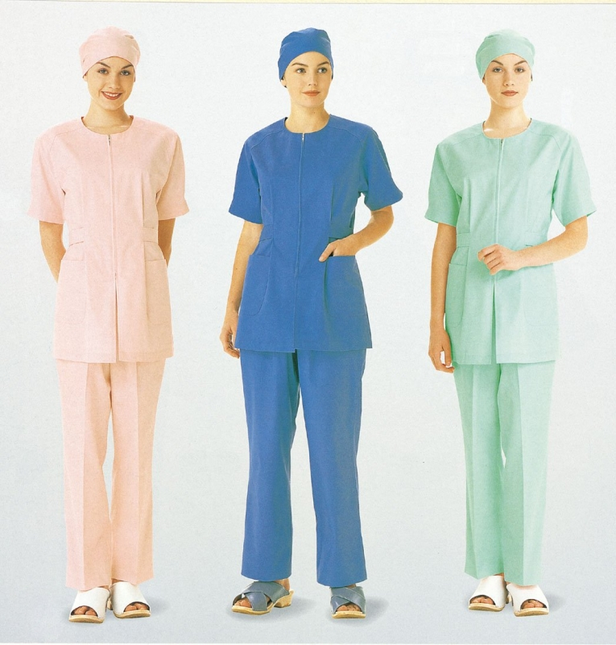
Как должна выглядеть медсестра

Slide 7
СПАСИБО ЗА ВНИМАНИЕ!

